Slide 1


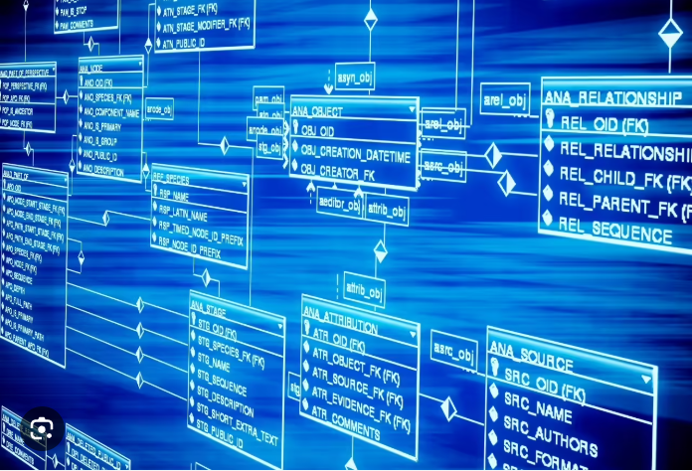
Институт информационных технологий
Кафедра цифровой трансформации
Проектирование баз данных
Фундамент, на котором строятся приложения
и который состоит из данных
Лекция №1. Базы данных и управление ими
Дзгоев Алан Эдуардович
Кандидат технических наук,
доцент кафедры цифровой трансформации Институт информационных технологий
РТУ МИРЭА
Москва,
13.02.2025

Slide 2


Лекции ведет:
Кандидат технических наук, доцент каф. Цифровой трансформации Дзгоев Алан Эдуардович (Dzgoev@mirea.ru / При обращении в теме письма указывайте номер группы)
Объём аудиторной работы по дисциплине в 4 семестре:
Лекции – 16 часов;
Практические занятия – 32 часа;
Аттестация – экзамен.
Допуск к экзамену:
посещение лекций и практических работ;
выполнение в установленный срок всех практических работ.
подробности в памятке по дисциплине (следующие слайды)
СВЕДЕНИЯ О ДИСЦИПЛИНЕ
2

Slide 3
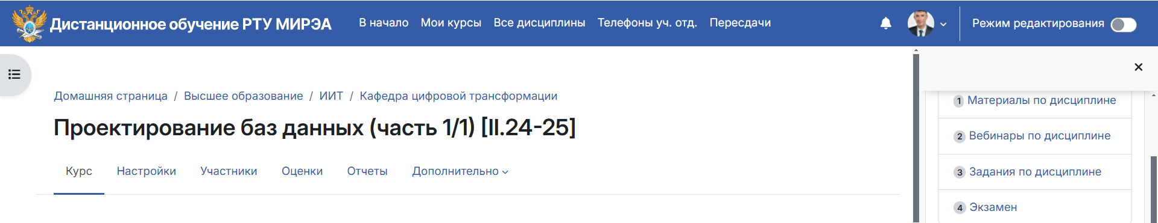
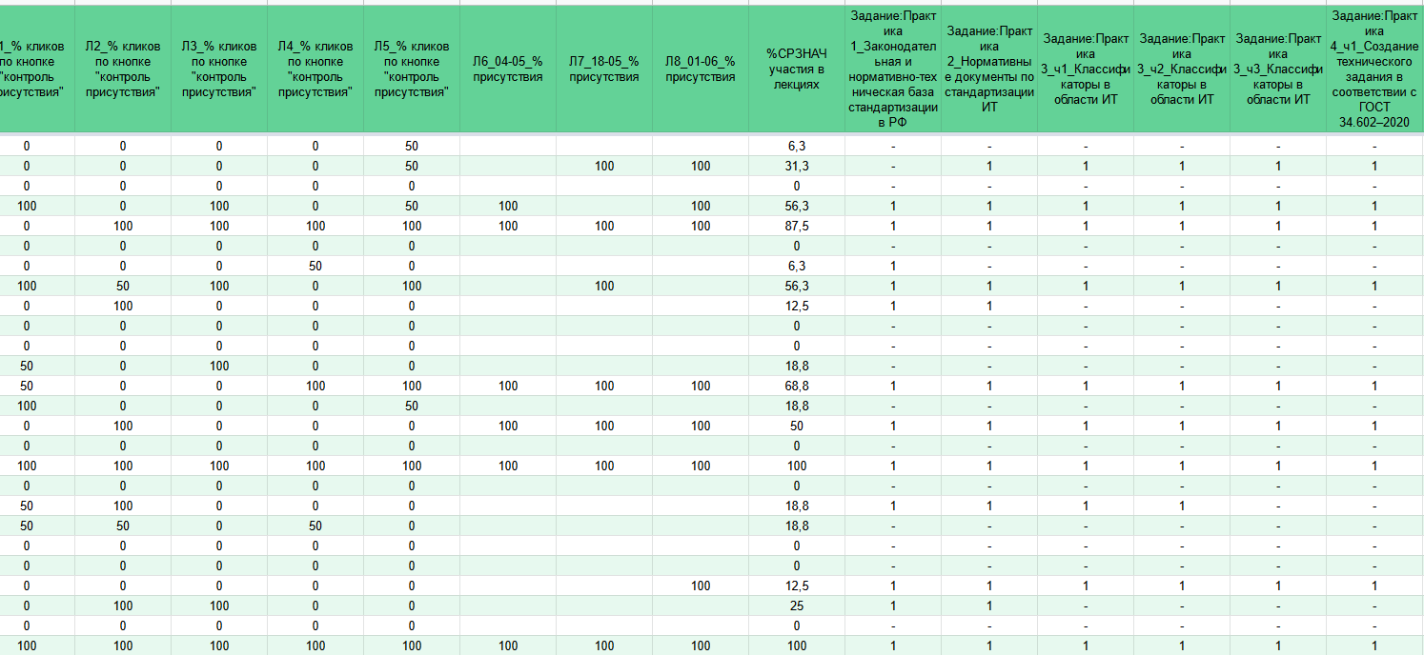
Выполнение практических заданий
1. Все материалы курса на https://online-edu.mirea.ru в разделе Проектирование баз данных: доступ к материалам курса открывается по расписанию занятий.
2. Доступ с аккаунта МИРЭА.
3. Все создаваемые файлы прикладываются к заданию.
4. Учёт выполненных работ.
5. Общение с преподавателем через отзывы в заданиях.
3

Slide 4

Рекомендуемая литература
Новиков Б.А. Основы технологий баз данных: учебное пособие / Б.А. Новиков, Е.А. Горшкова, Н.Г. Графеева; под.ред. Е.В. Рогова. – 2-е изд. – М.: ДМК Пресс, 2020. – 582 с. Режим доступа: https://postgrespro.ru//education/books/dbtech
Моргунов Е.П. PostgreSQL. Основы языка SQL: учеб. Пособие / Е.П. Моргунов; под. ред. Е.В. Рогова, П.В. Лузанова. – СПб.: БХВ-Петербург, 2018. – 336 с.: ил. Режим доступа: https://postgrespro.ru/education/books/sqlprimer
Комаров В.И. Путеводитель по базам данных. – М.: ДМК-Пресс, 2024. – 520 с. Режим доступа: https://edu.postgrespro.ru/dbguide.pdf
Смирнов М.В. Проектирование баз данных [Электронный ресурс]: Конспект лекций / Смирнов М.В. - М., МИРЭА – Российский технологический университет, 2020 – 1 электрон. Опт. диск (CD-ROM). Режим доступа: https://e.lanbook.com/book/163892
Чистякова М.А. Проектирование и эксплуатация баз данных [Электронный ресурс]: Учебно-методическое пособие / Чистякова М.А., Иванова И.А., Котилевец И.Д. – М.: МИРЭА – Российский технологический университет, 2021. – 1 электрон. Опт. диск (CD-ROM). Режим доступа: https://e.lanbook.com/book/176572
Братусь Н.В. Базы данных. Часть 1 [Электронный ресурс]: Практикум / Братусь Н.В.,Маличенко С.В., Матчин В.Т. — М.: МИРЭА – Российский технологический университет, 2024. — 1 электрон. опт. диск (CD-ROM) – Режим доступа: https://ibc.mirea.ru/books/SHARE/5859/
Смирнов М.В. Проектирование хранилищ данных [Электронный ресурс]: Учебно-методическое пособие / Смирнов М.В. — М.: МИРЭА – Российский технологический университет, 2024. — 1 электрон. опт. диск (CD-ROM)– Режим доступа: https://ibc.mirea.ru/books/SHARE/55283/

Slide 5
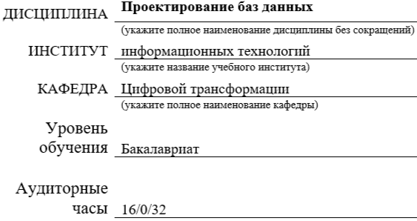
Балльно-рейтинговая система по дисциплине Проектирование баз данных

Slide 6
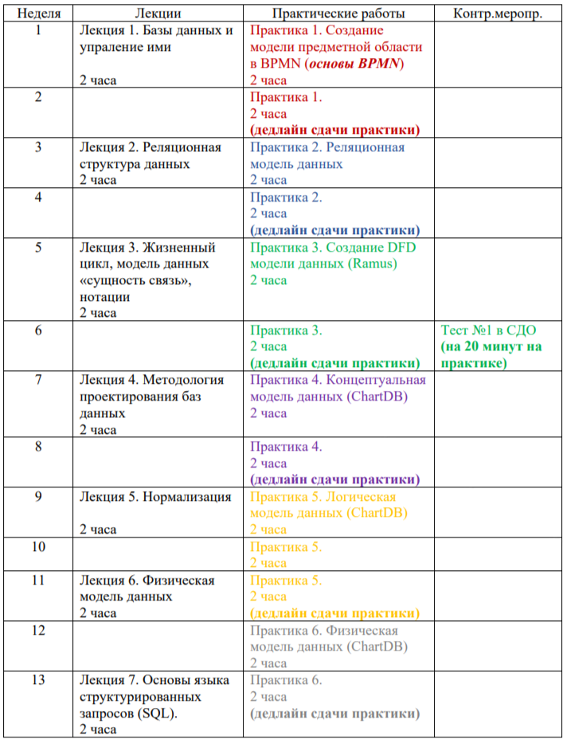
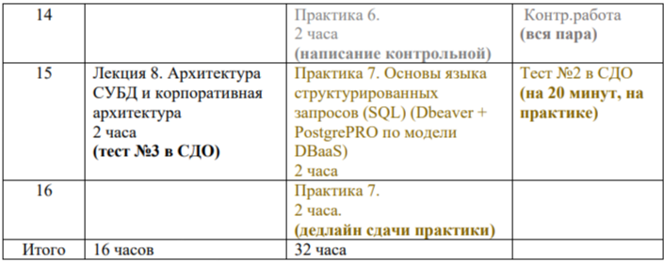
План – график лекций
и практических занятий

Slide 7
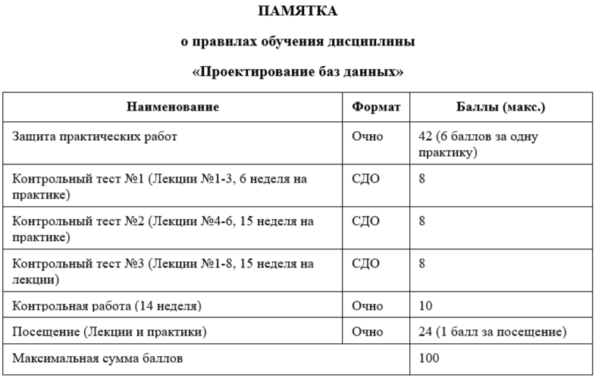
Лекции 16 часов.
Обязательное посещение всех лекций.
В тестах в рамках мероприятий текущего контроля вопросы из лекций.

Slide 8

Практические работы (7 работ)
Обязательное посещение всех практических занятий.
Допуск к экзамену – очная защита всех практических работ в течение семестра.
Защита практической работы после дедлайна – 0 баллов, но работа засчитывается.
Если есть справка по перенесённой болезни, заверенная в учебном отделе, то эту справку необходимо принести и показать преподавателю по практике. В таком случае назначается пересдача пропущенной практической работы в день консультаций (важно: студент защищает именно ту практическую работу, которую он пропустил по болезни, согласно датам в справке). Если студент пропустил практические работы без уважительной причины и, соответственно, работу не защитил, то на экзамен он не допускается.
Защита отчёта до дедлайна. Если студент загрузил отчет до дедлайна, но не защитил, то такой отчет не засчитывается студенту, т.е. не сдал.
Дополнительного времени на защиту практических работ не выделяется.
Выполненные работы студент загружает в СДО в формате pdf.
Фон области построения модели – белый (в отчёте).
Если студент не загрузил отчет до дедлайна, то загрузка после дедлайна станет недоступна.
Обязательно, при составлении и оформлении текущего отчёта по практической работе, студент вставляет рисунок (схему, модель БД) из предыдущего отчета.
В отчёте по практике №2 (реляционная структура данных) необходимо набирать формулы, используя встроенный в Word формульный редактор, либо Equation 3.0, MathType.

Slide 9
Контрольные тесты
Тесты студенты выполняют в СДО на паре.
Баллы минусуются, если по базовым вопросам студент отвечает не правильно.
Проходного балла нет, сколько студент набрал столько и остается.
Контрольный тест №1. (Лекции 1, 2, 3) проводится на 6 неделе в начале пары (20 минут) на практике.
Контрольный тест №2. (Лекции 4, 5, 6) проводится на 15 неделе в начале пары (20 минут) на практике.
Контрольный тест №3 (Лекции №7-8) проводится на 15 неделе в начале пары на лекции.
Экзамен
Допуск к экзамену – защита всех практических работ в течение семестра очно. В случае, если студент не сдал какие-либо практики, у него есть возможность сдать их во время экзамена, если успеет. В противном случае, отправляется на пересдачу (необходимость сдачи работ сохраняется).
Если студент набрал меньше 50 % от общей суммы баллов, то экзамен будет проходить по билету (3 теоретических вопроса + 1 задача).
Если студент набрал больше 50% от суммы максимальной суммы баллов, то сдаёт тестирование на экзамене. + добавляются баллы за активность.
За тест студент может набрать 20 баллов, за которые можно получить:
• От 10 до 14 баллов — оценка «3»;
• От 15 до 19 баллов — оценка «4»;
• 20 баллов — оценка «5».
К баллам за тест прибавляются доп. баллы, которые студент получает в течение семестра по данным критериям:
• Набрано 55-64 балла за семестр — 1 доп.;
• Набрано 65-74 балла за семестр — 2 доп.;
• Набрано 75-84 балла за семестр — 3 доп.;
• Набрано 85-94 балла за семестр — 4 доп.;
• Набрано 95-100 балла за семестр — 5 доп.
В случае, если студент сдал тест на «2», то отправляется на пересдачу без учета доп. баллов.
Контрольная работа
Выполняется на 14 неделе в аудитории.
Студент получает задание на паре.
Время выполнения контрольной работы – 1 час.
Спроектированную модель данных студент импортирует в формате JSON и загружает в СДО до окончания пары. Если студент, не успел загрузить модель до окончания пары, доступ для загрузки JSON-документа закрывается.

Slide 10
„В частном обслуживании наиболее перспективны с точки зрения ресурсоотдачи — это три составляющие. Первое — технология дистанционного обслуживания. Второе — работа с базами данных. И, наконец, третье — лучшие кадры.
Всё вместе это должно сформировать интеллектуальный капитал, то есть главный актив будущего неценового конкурентного преимущества“.
Дмитрий Васильевич Брейтенбихер
Источник: https://ru.citaty.net/temy/bazy-dannykh/
Введение в проектирование баз данных
5

Slide 11
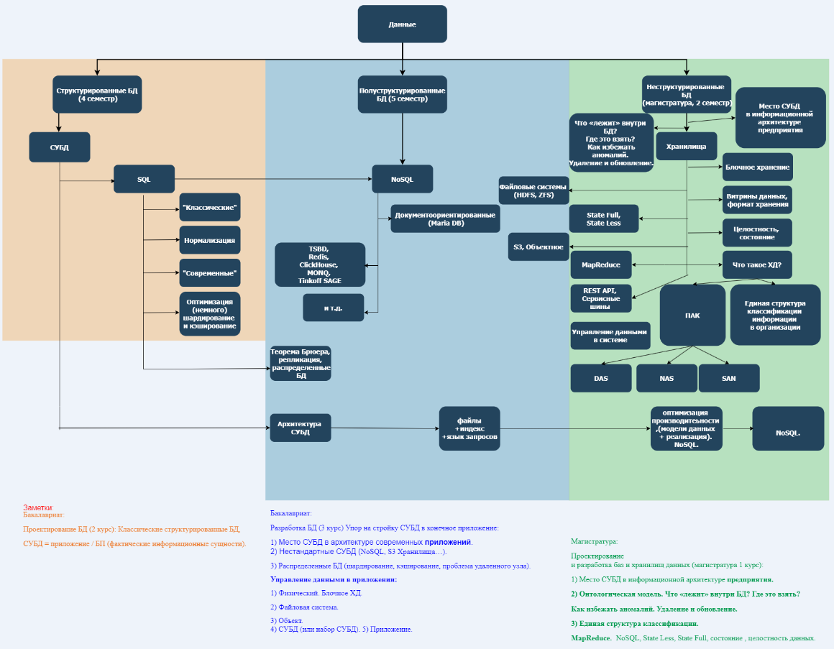

Slide 12
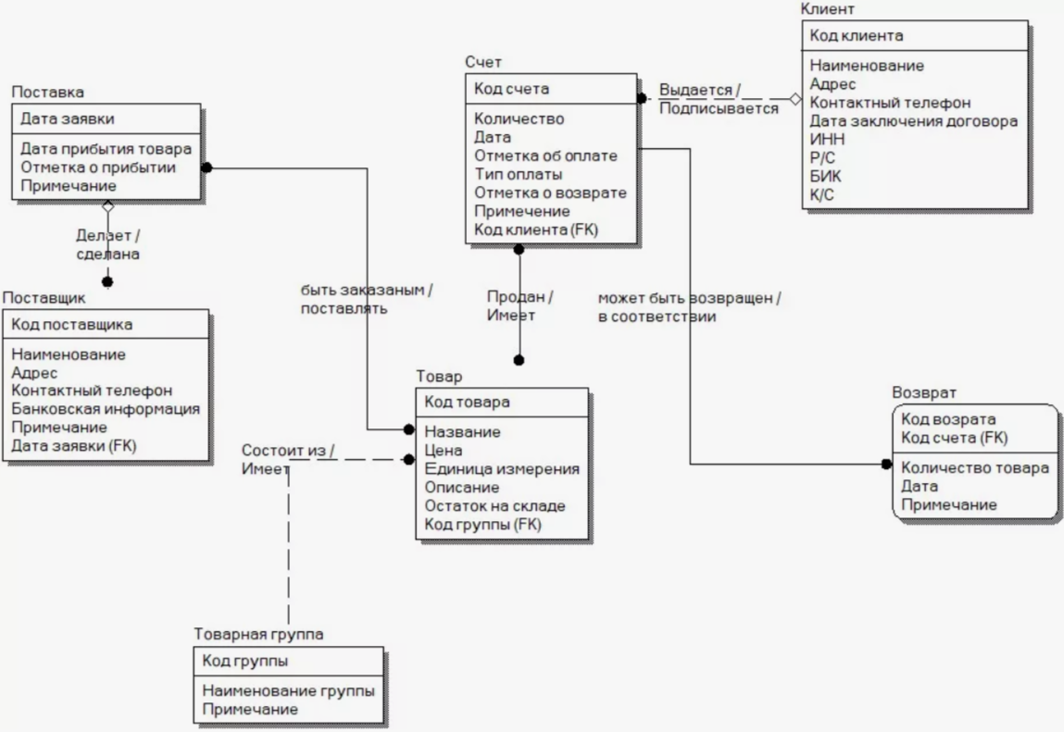

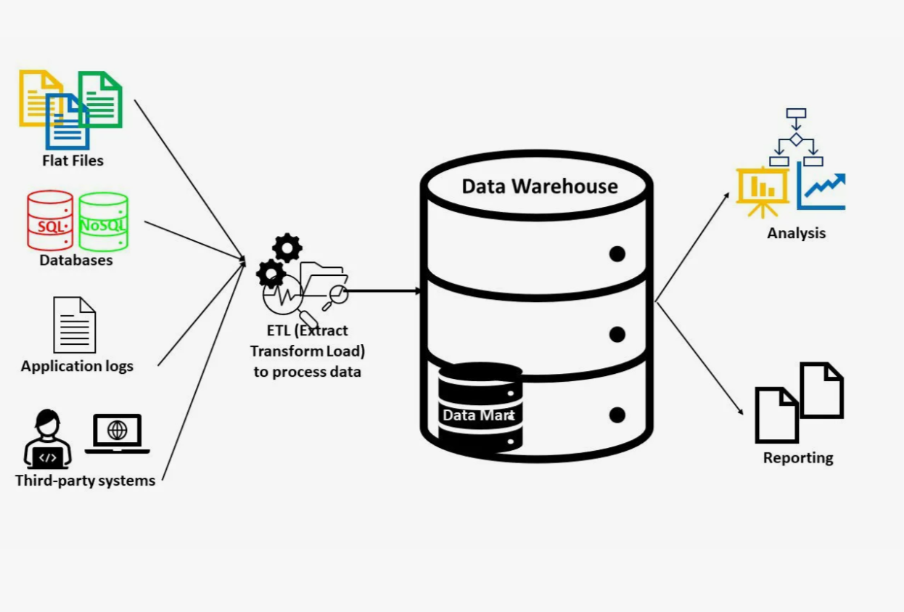
2 курс.
Проектирование баз данных
3 курс.
Разработка баз данных
Магистратура
Проектирование и разработка
баз и хранилищ данных

Slide 13
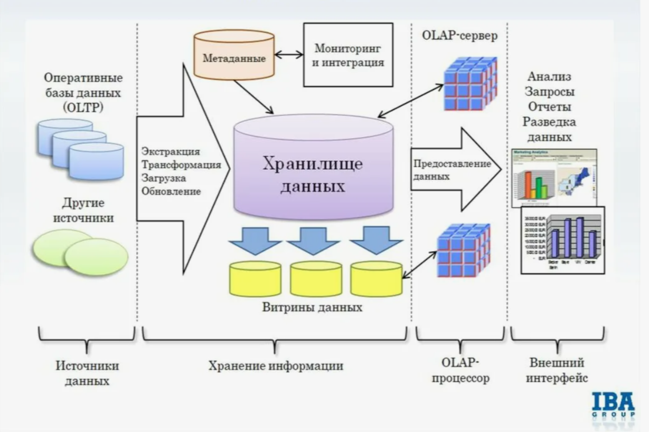

Slide 14
Тема 1_ Базы данных и управление ими
1.1_Данные. Структуры данных.
1.2_Базы данных
1.3_СУБД

Slide 15
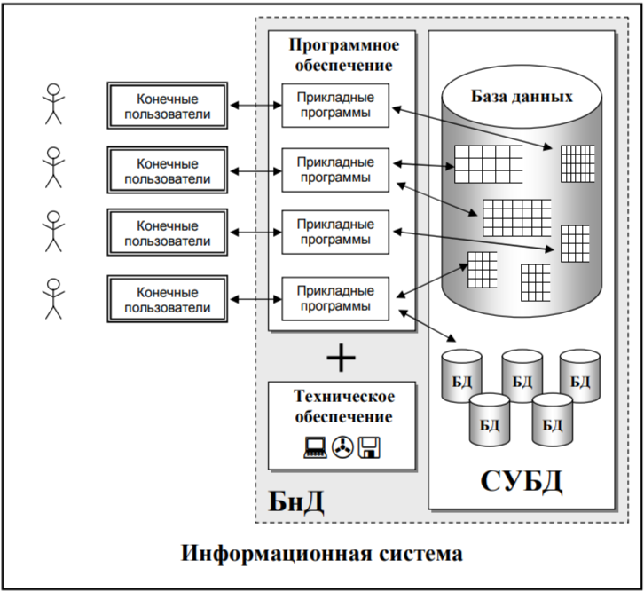
Тема 1_ Базы данных и управление ими

Slide 16
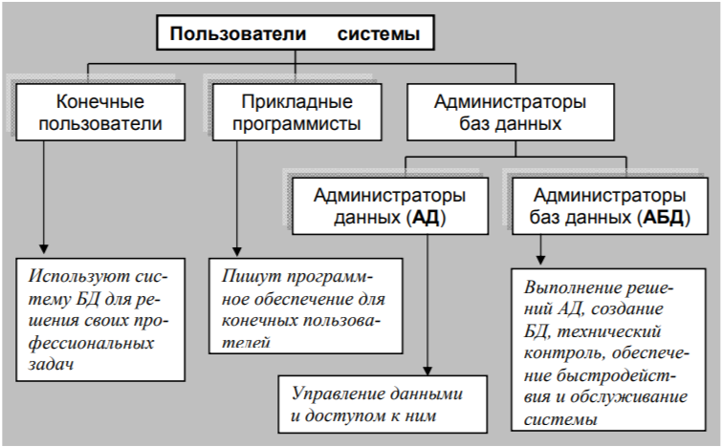
Тема 1_ Базы данных и управление ими

Slide 17
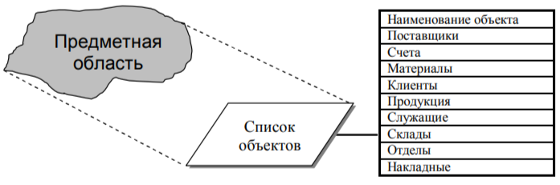
Тема 1_ Базы данных и управление ими
В связи с тем, что база данных является проекцией-отображением предметной области,
для ее создания необходимо выделить из предметной область некоторые объекты.
Свойства и состояния этих объектов будут отражаться в базе данных.
Выбор объектов предметной области

Slide 18
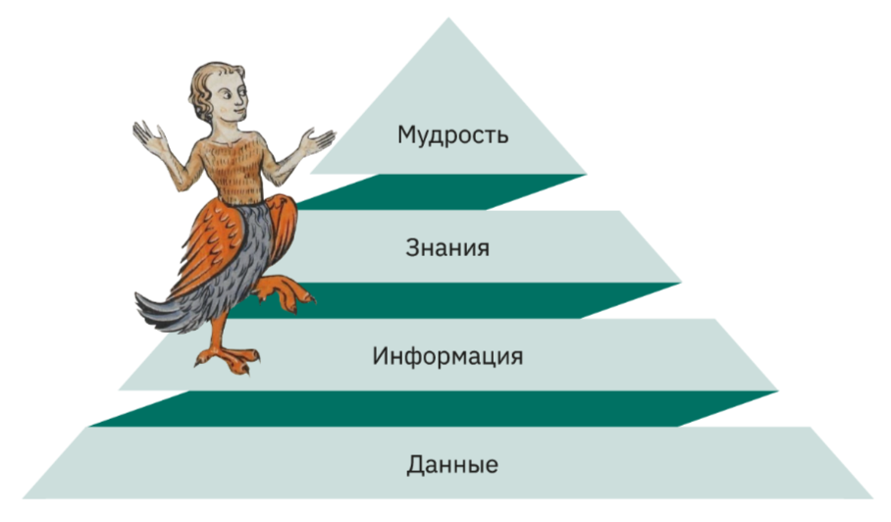
Данные

Slide 19
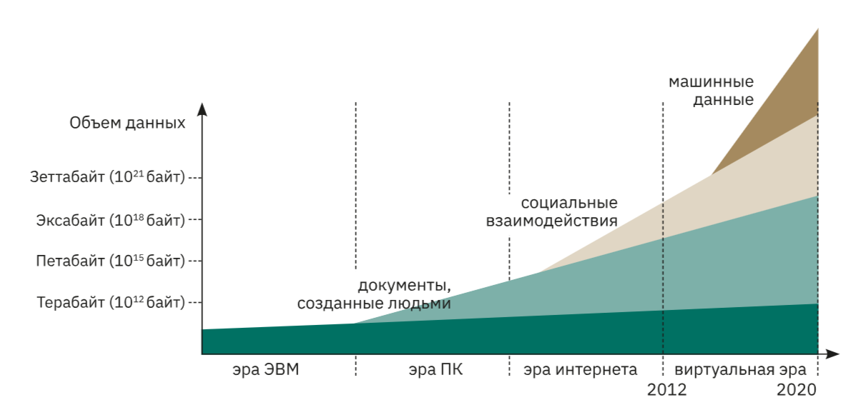
Данные
В английский язык слово information пришло в конце XIV века из французского (первоисточник — латинское informatio 'разъяснение, истолкование, сообщение'), а с середины XV века за английским information закрепилось значение 'переданные сведения, относящиеся к определенной теме'. Слово data в значении, близком к современному, стало использоваться в английском языке значительно позже. Оно происходит от латинского datum — 'данная вещь' (от глагола dare — 'давать').
В XVII веке благодаря быстрому распространению книгопечатания появилось множество научных книг, стремительно вырос объем совместно используемых сведений, и для обозначения таких сведений стали применять термин data (сначала он употреблялся в более узком значении 'исходные факты для вычислений при решении математических задач').

Slide 20
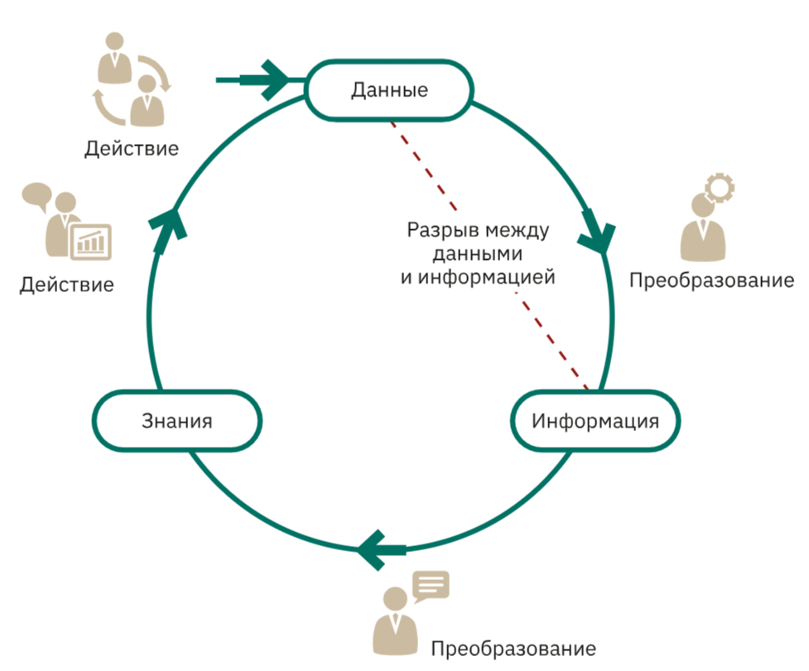
ДАННЫЕ — это дискретные, объективные факты или наблюдения, неорганизованные и необработанные, не передающие никакого конкретного смысла и не имеющие ценности, потому что они лишены контекста и интерпретации.
Данные-Информация-Знания
ИНФОРМАЦИЯ — форматированные данные, обработанные с определенной целью, которым придан смысл посредством добавления контекста.
ЗНАНИЯ — это совокупность данных и информации (к которым добавляются экспертные мнения, опыт, другие знания), которая была организована и обработана с целью передачи понимания, накопленных результатов обучения и компетенции так, чтобы получился ценный актив, который можно применить в текущей деятельности для принятия решений.

Slide 21
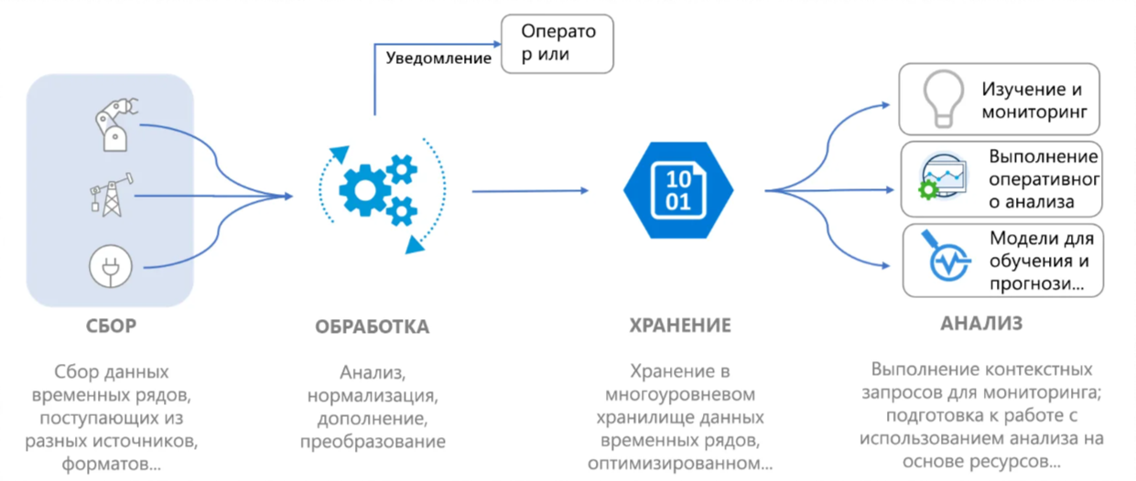
Тема 1_ Базы данных и управление ими

Slide 22
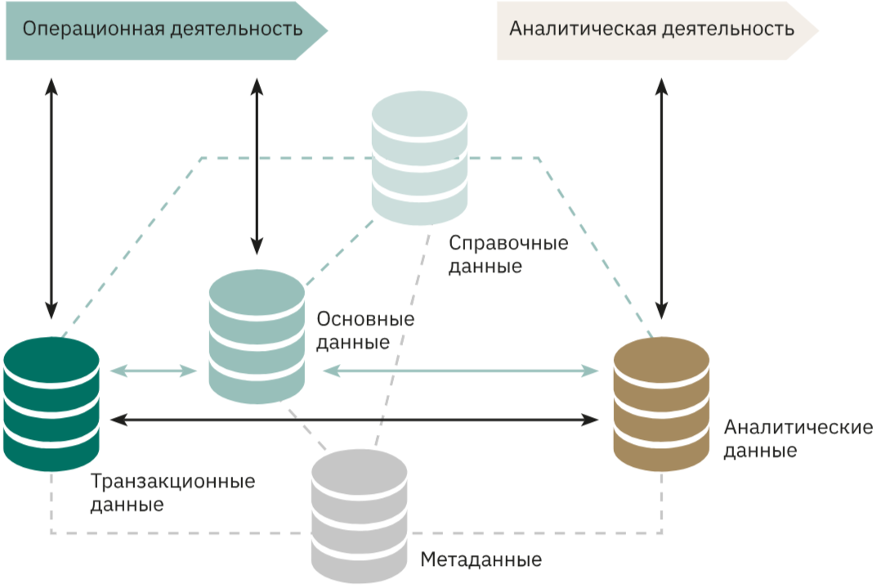
Тема 1_ Базы данных и управление ими
Взаимосвязи основных категорий данных в деятельности организации

Slide 23
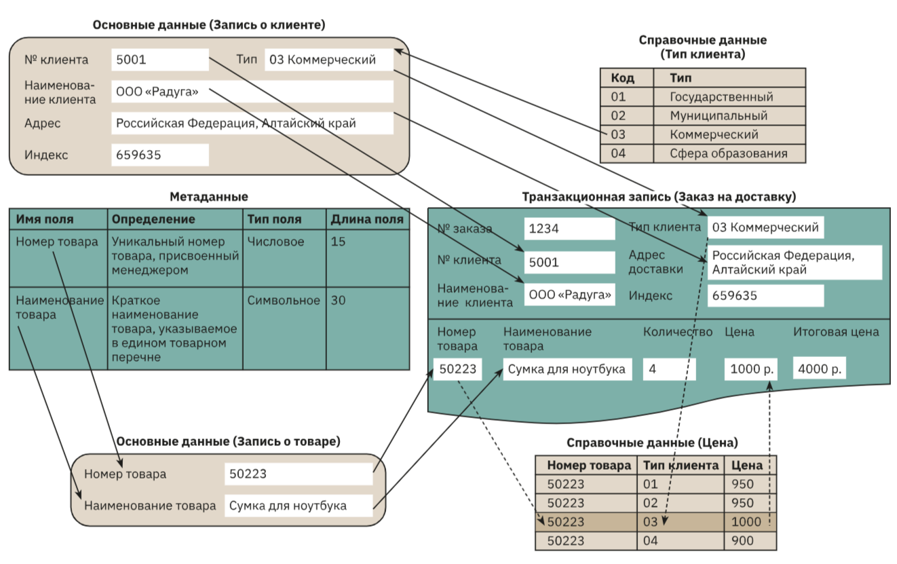
Роли отдельных категорий данных в информационном обеспечении процессов организации

Slide 24
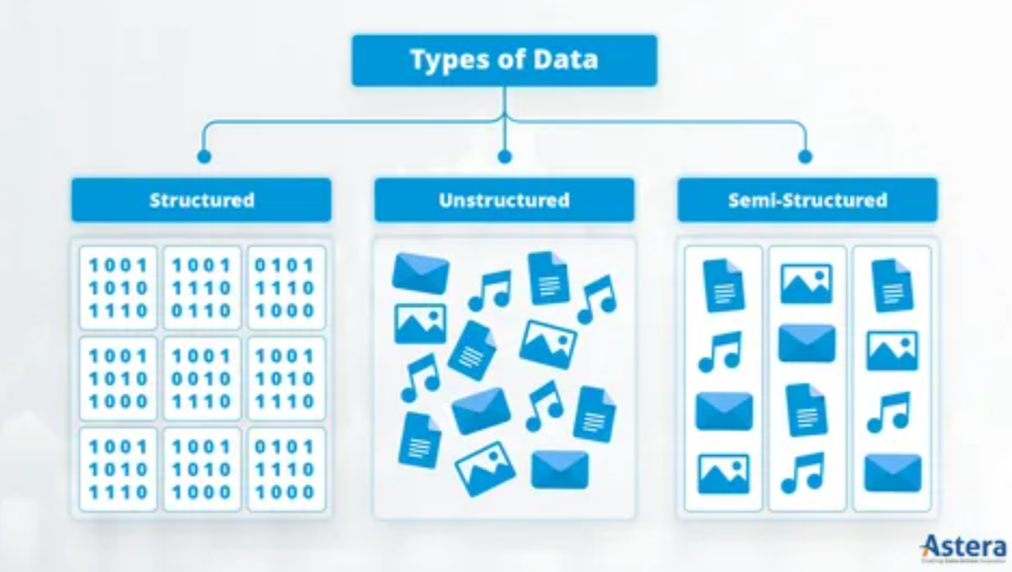
Структура данных в БД

Slide 25
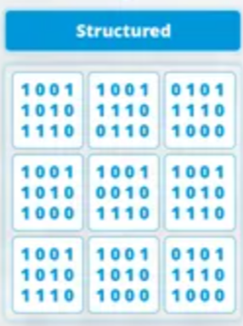


По степени структурированности можно выделить:
структурированные данные — данные, имеющие строго фиксированную структуру, определяемую формальной моделью данных (например, реляционной схемой);
полуструктурированные (слабоструктурированные) данные — данные, не имеющие строго определенной структуры, но предполагающие наличие правил, позволяющих выделять отдельные семантические элементы при их интерпретации, прежде всего правил расстановки тегов и других маркеров, отмечающих и выделяющих элементы данных (например, файлы, созданные с использованием языка XML и его многочисленных производных, html-страницы и др.);
неструктурированные данные — данные, произвольные по форме, не имеющие строго определенной структуры и не организованные по определенным правилам.

Slide 26
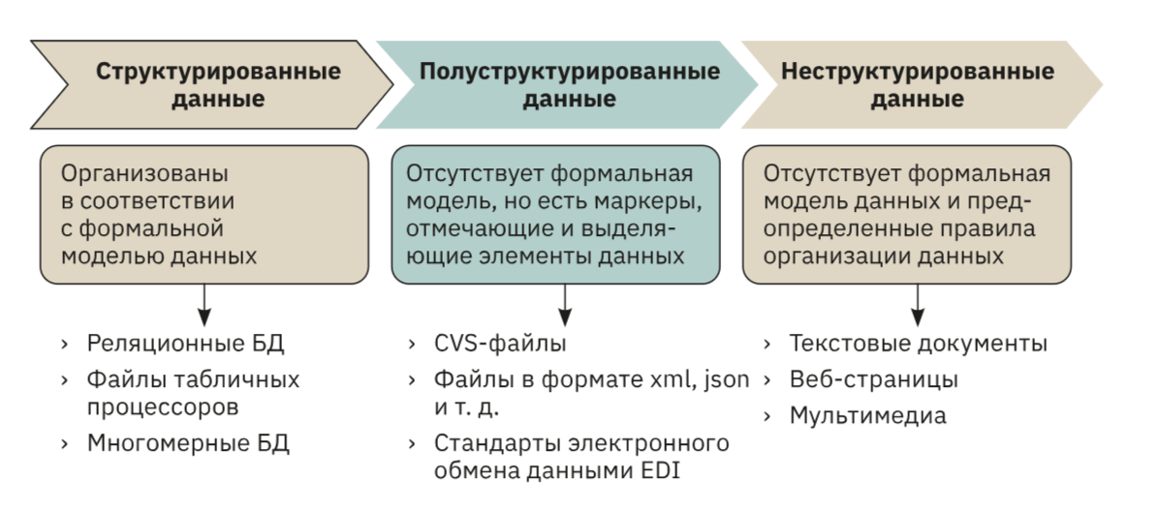
Форматы хранения и передачи данных с разной степенью
структурированности

Slide 27
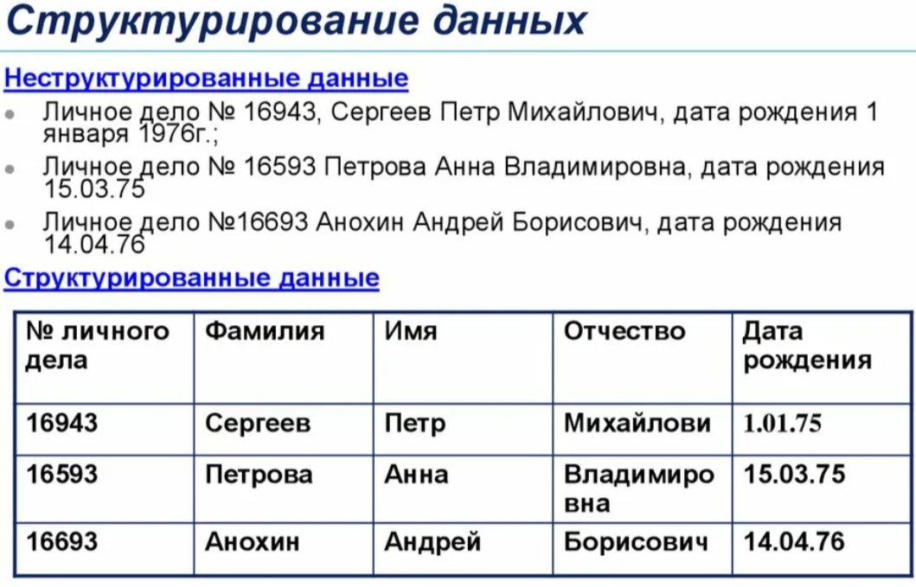
Данные и структуры данных
Структурированные и неструктурированные данные (пример)

Slide 28

Данные и структуры данных

Slide 29
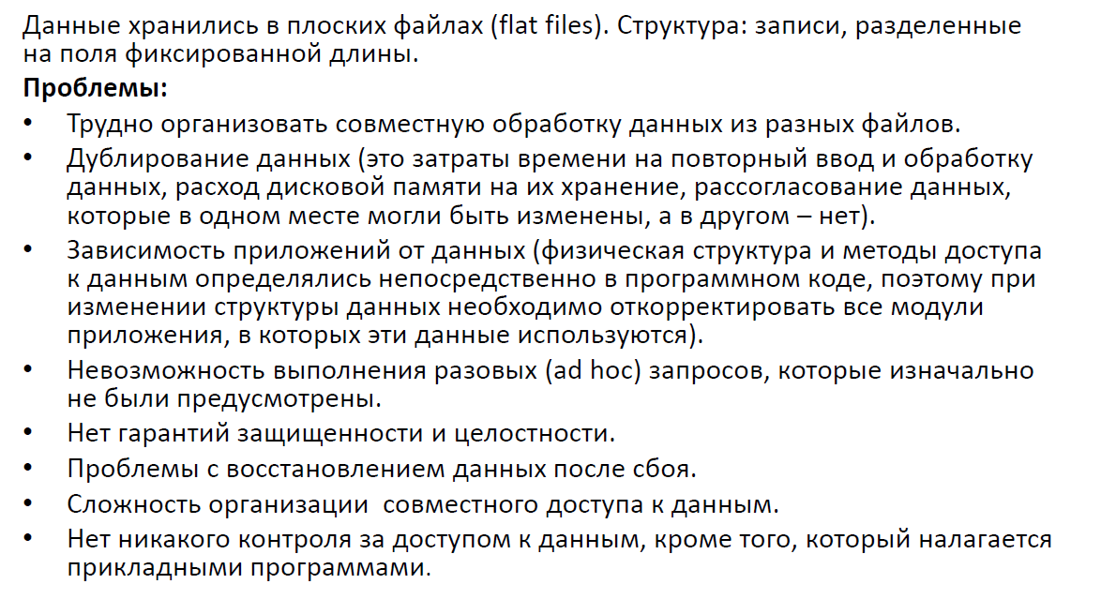
Подход на основе файлов

Slide 30
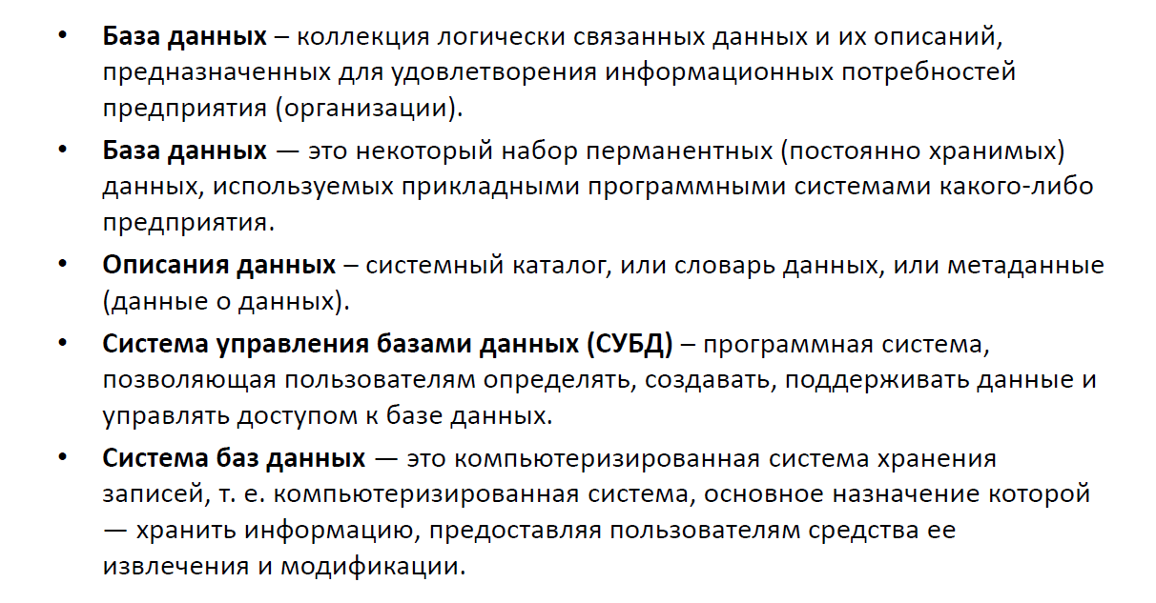
Подход на основе баз данных (1)
8

Slide 31
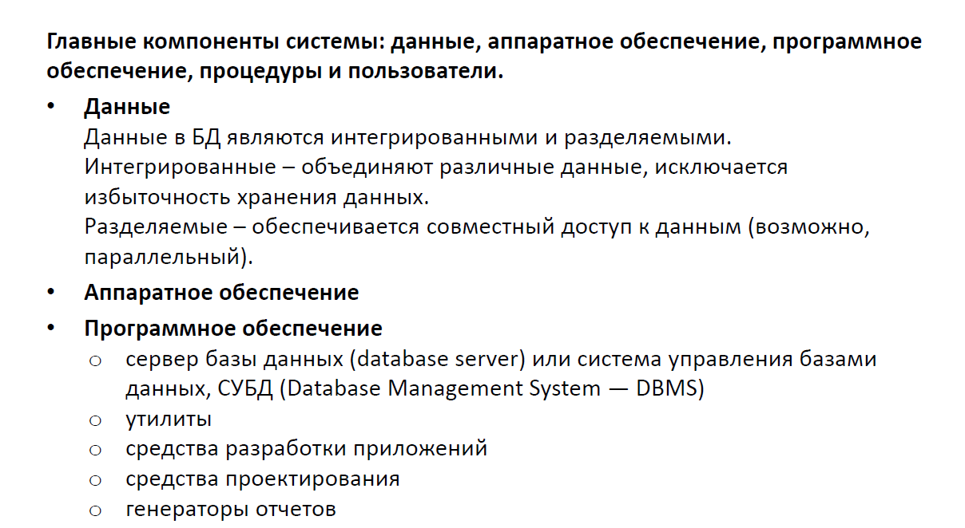
Подход на основе баз данных (2)
9

Slide 32
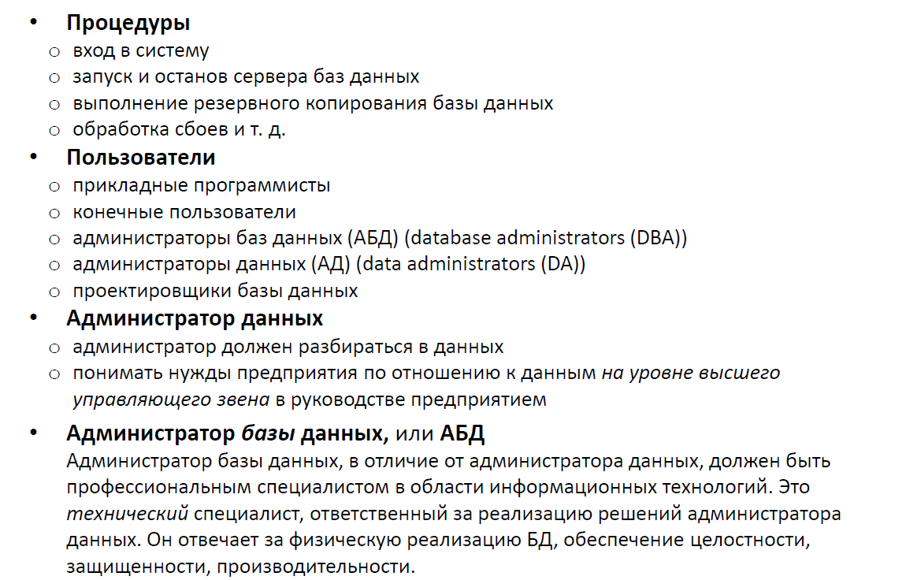
Подход на основе баз данных (3)

Slide 33
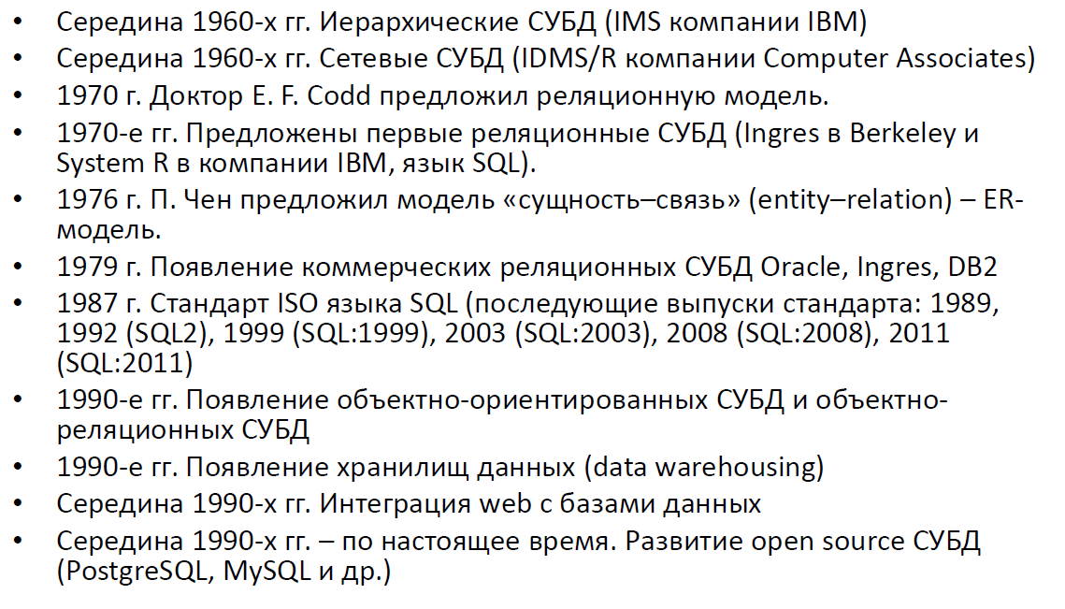
История баз данных

Slide 34
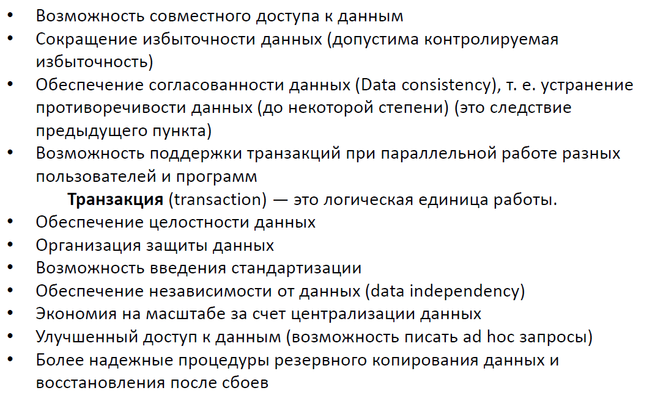
Преимущества баз данных

Slide 35
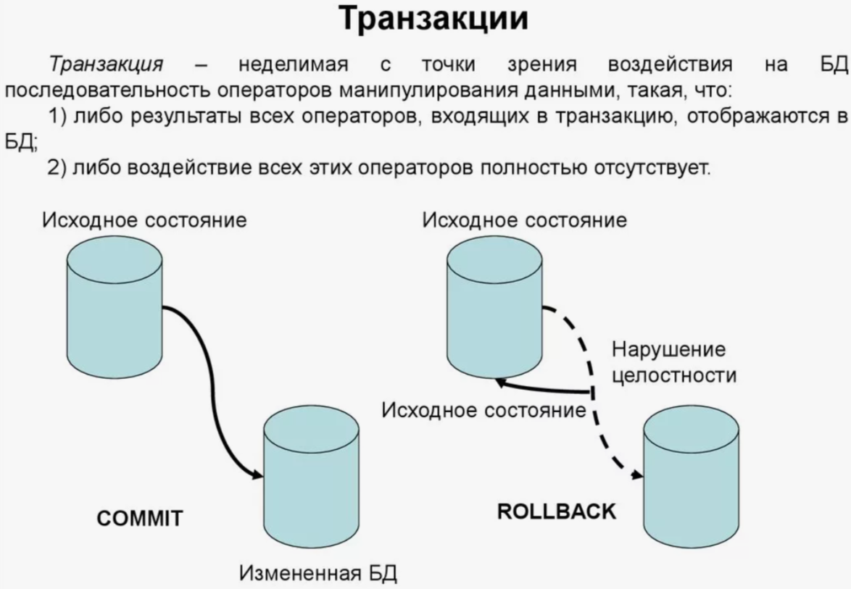
Транзакции
Commit – транзакционная команда для сохранения изменений
ROLLBACK –
отмена изменений, сделанных во время транзакций

Slide 36
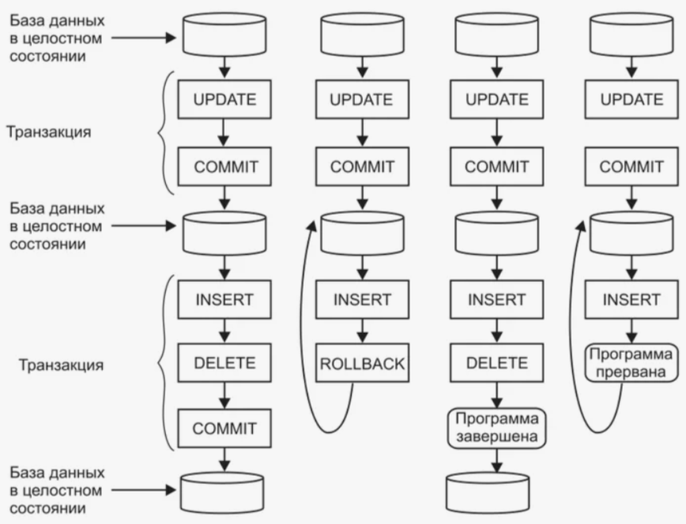
Транзакции

Slide 37
Почему необходимо использовать базы данных
Преимущества использования баз данных по сравнению с традиционным бумажным методом содержания информации очевидны. Главным образом они сводятся к следующему:
1. Компактность. Нет необходимости в больших помещениях, хранилищах, архивах.
2. Скорость. Компьютер обрабатывает данные практически мгновенно (по сравнению с человеком). Это означает, что все операции поиска, изменения, группировки данных и формирования отчетов будут происходить во много раз быстрее, чем при традиционной технологии работы с информацией на бумажных носителях.
3. Низкие трудозатраты. Исключается утомительная работа по перебору бумажных документов и выборки необходимой информации из них. Сокращение этой механической работы высвобождает большое количество времени на решение других задач.
4. Оперативность. Время между запросом необходимой информации и ее получением снижается в десятки раз, таким образом можно говорить о более быстром, по сравнению с традиционной бумажной технологией, получении последней информации.
5. Возможность неоднократного использования информации. Информация, введенная одним пользователем, становится доступной для других. Эта информация может быть использована неограниченное число раз различными пользователями для решения своих задач.
14

Slide 38
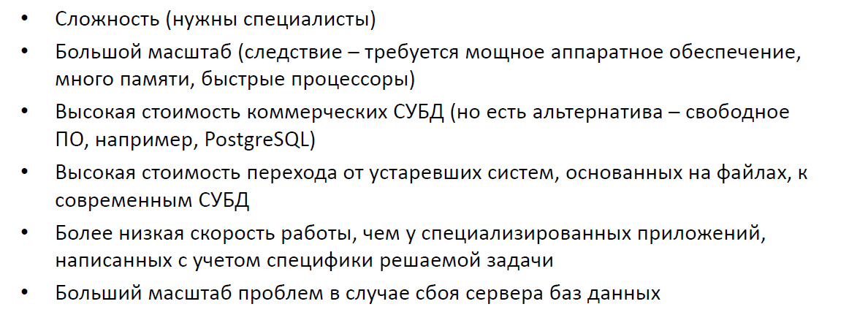
Недостатки баз данных

Slide 39
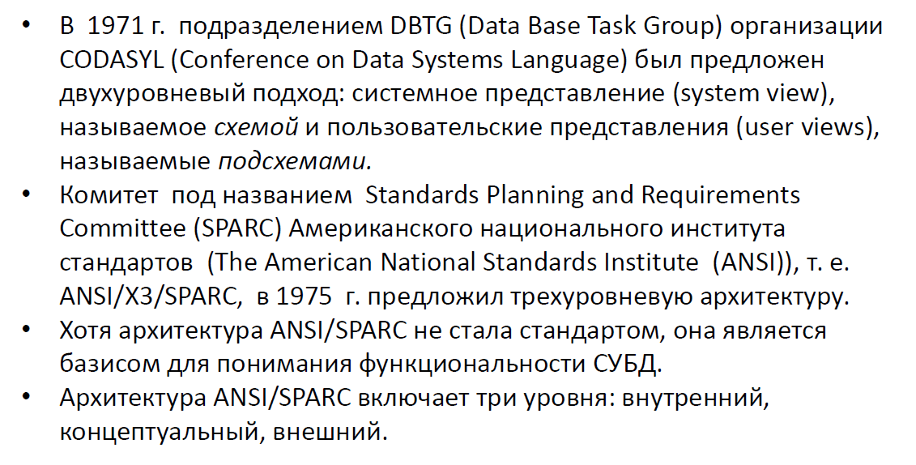
Системы баз данных. Архитектура ANSI/SPARC (1)

Slide 40
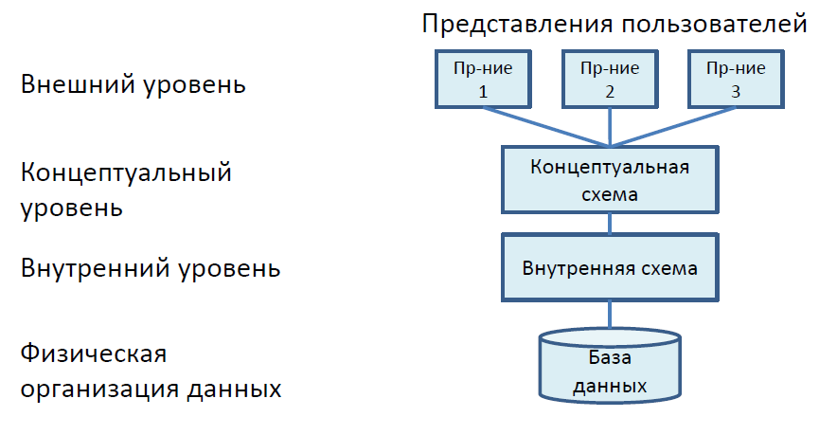
Архитектура ANSI/SPARC (2)

Slide 41
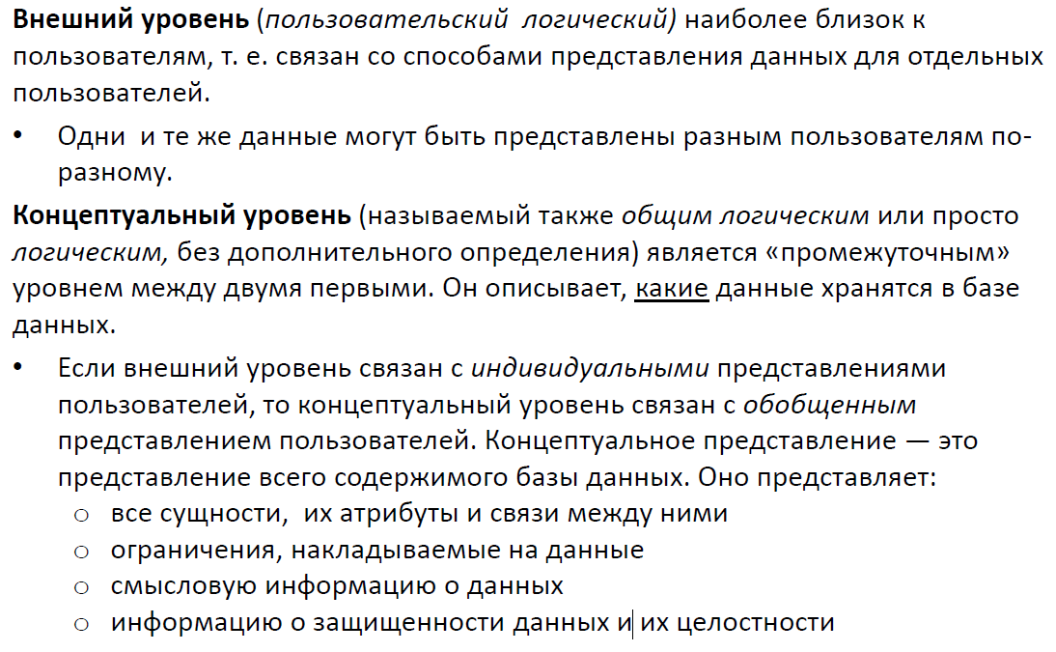
Уровни архитектуры ANSI/SPARC (1)

Slide 42
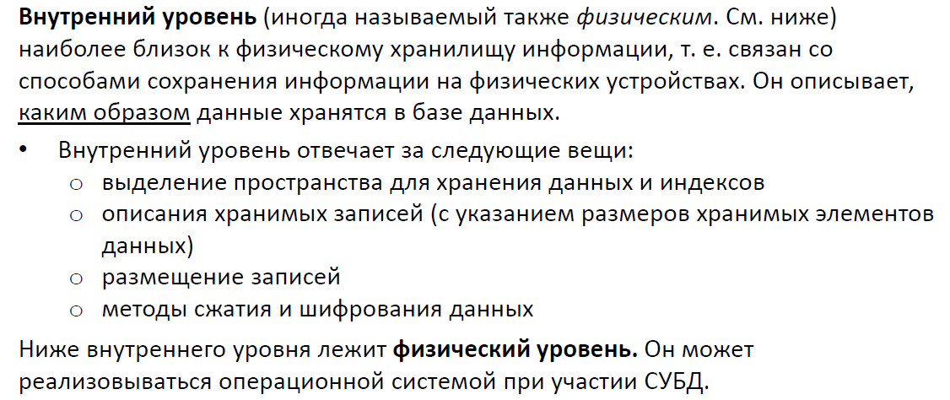
Уровни архитектуры ANSI/SPARC (2)

Slide 43
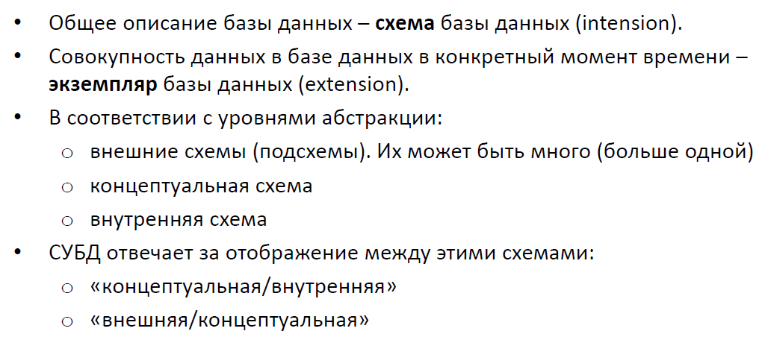
Схемы, отображения, экземпляры

Slide 44
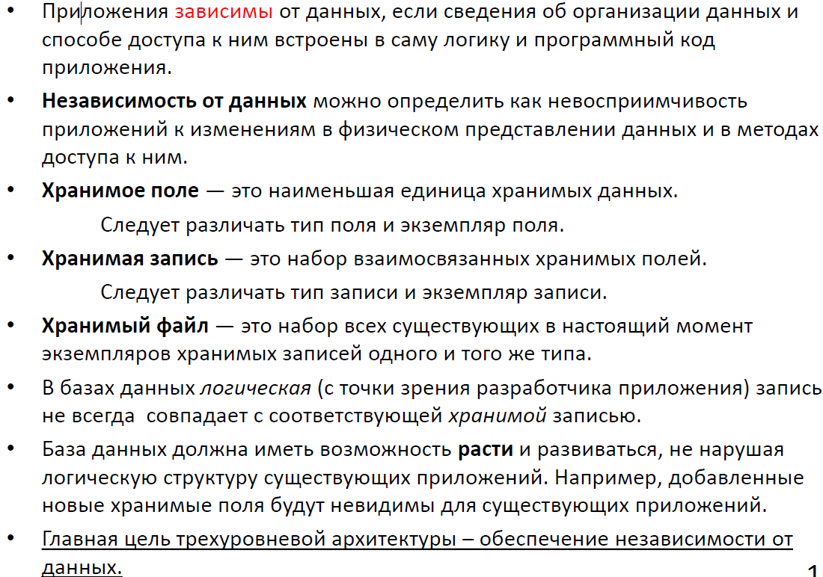
Независимость от данных

Slide 45
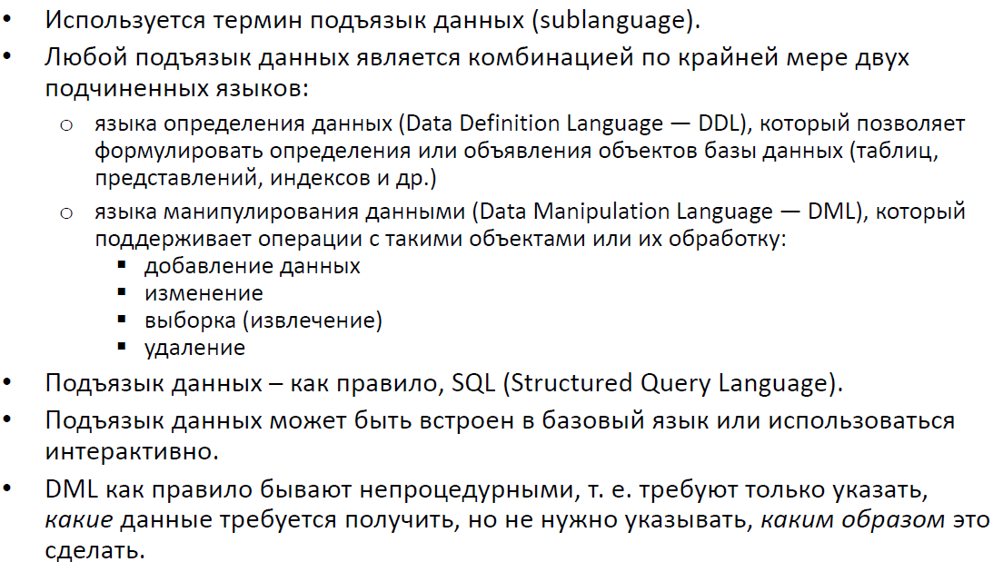
Языки баз данных

Slide 46
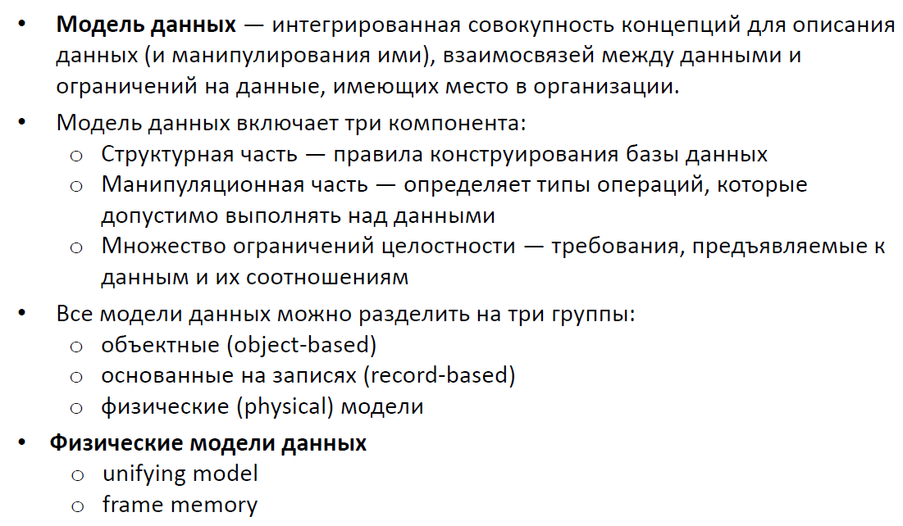
Данные и модели данных

Slide 47
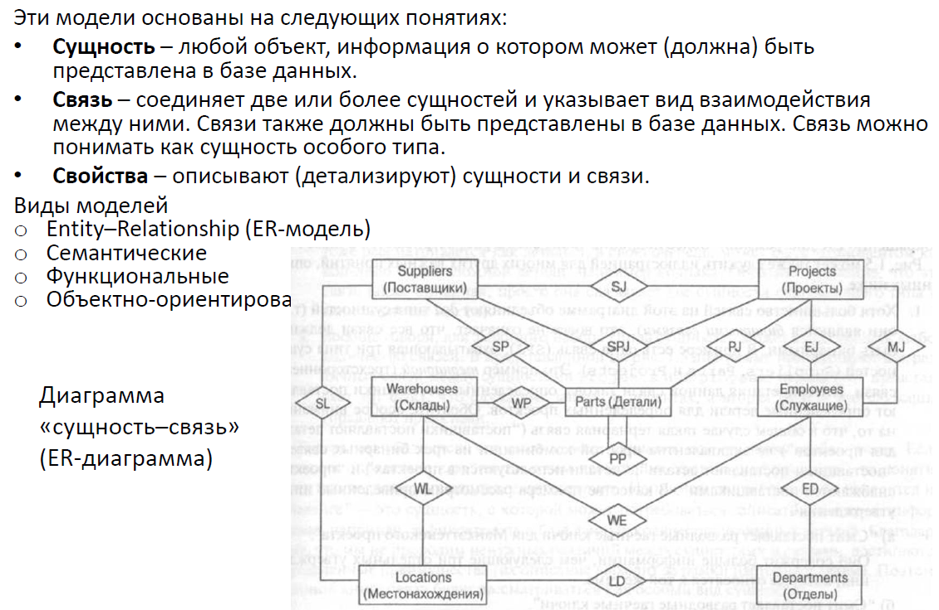
Объектные модели данных

Slide 48
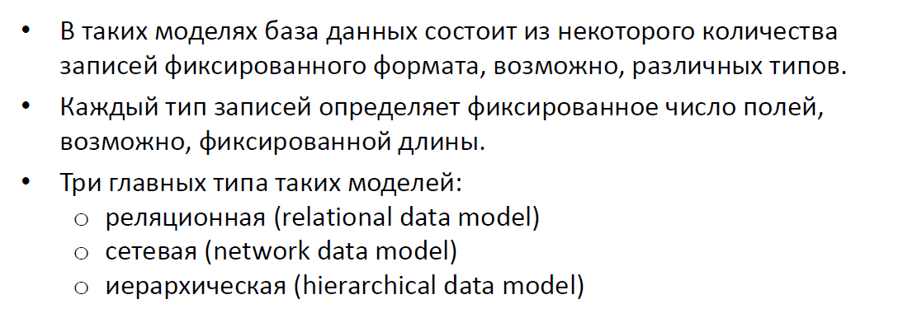
Модели данных, основанные на записях (1)

Slide 49
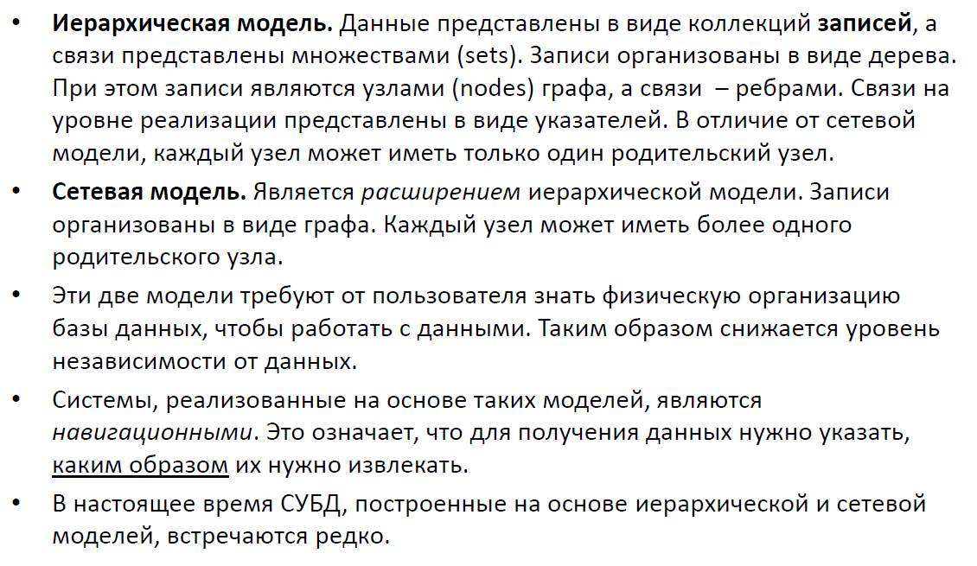
Модели данных, основанные на записях (2)

Slide 50
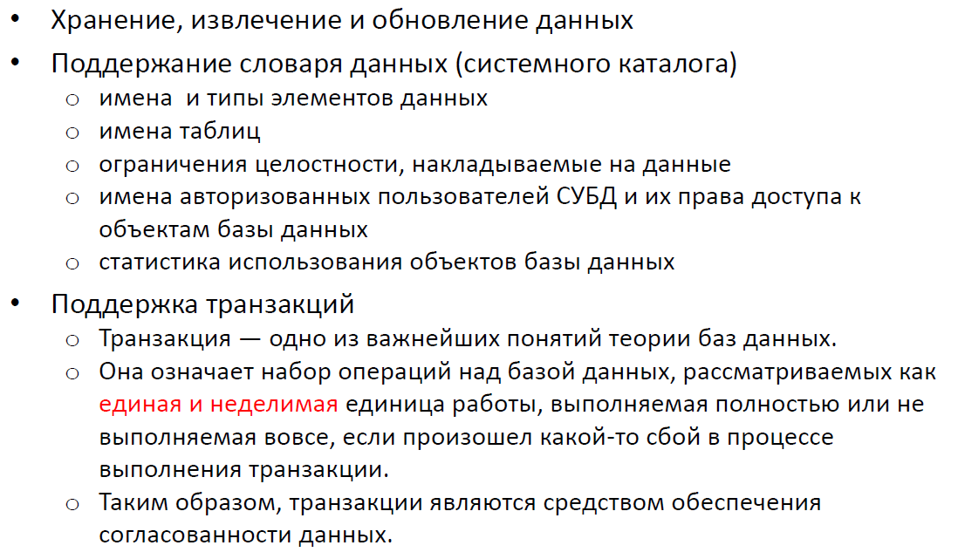
Функции системы управления базой данных (1)

Slide 51
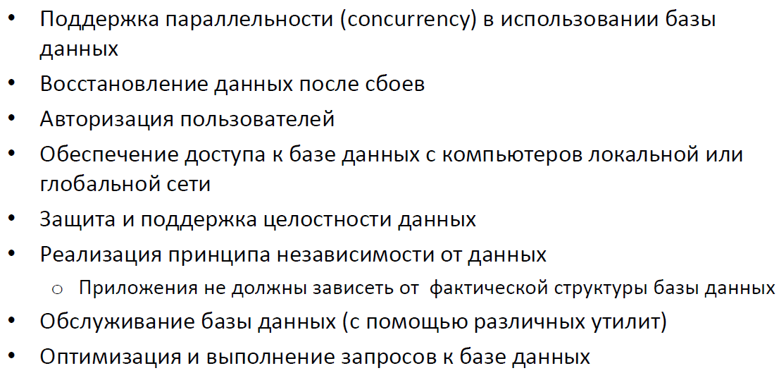
Функции системы управления базой данных (2)

Slide 52
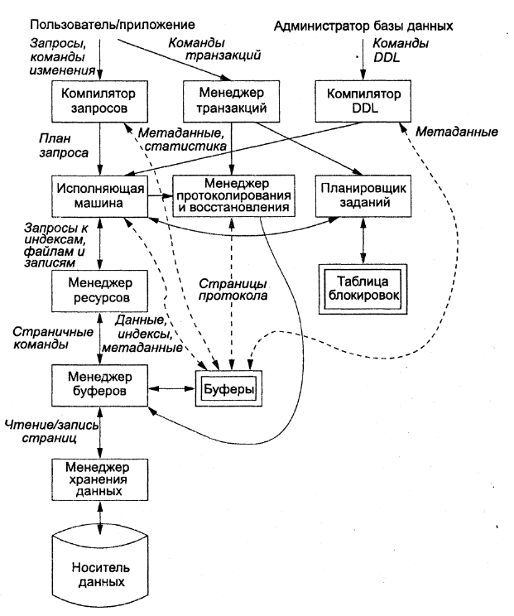
Компоненты СУБД

Slide 53
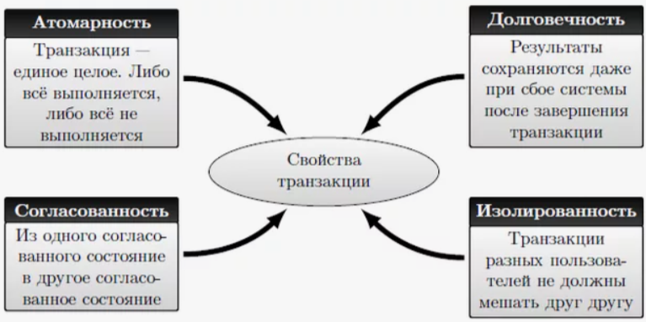
Компоненты СУБД

Slide 54
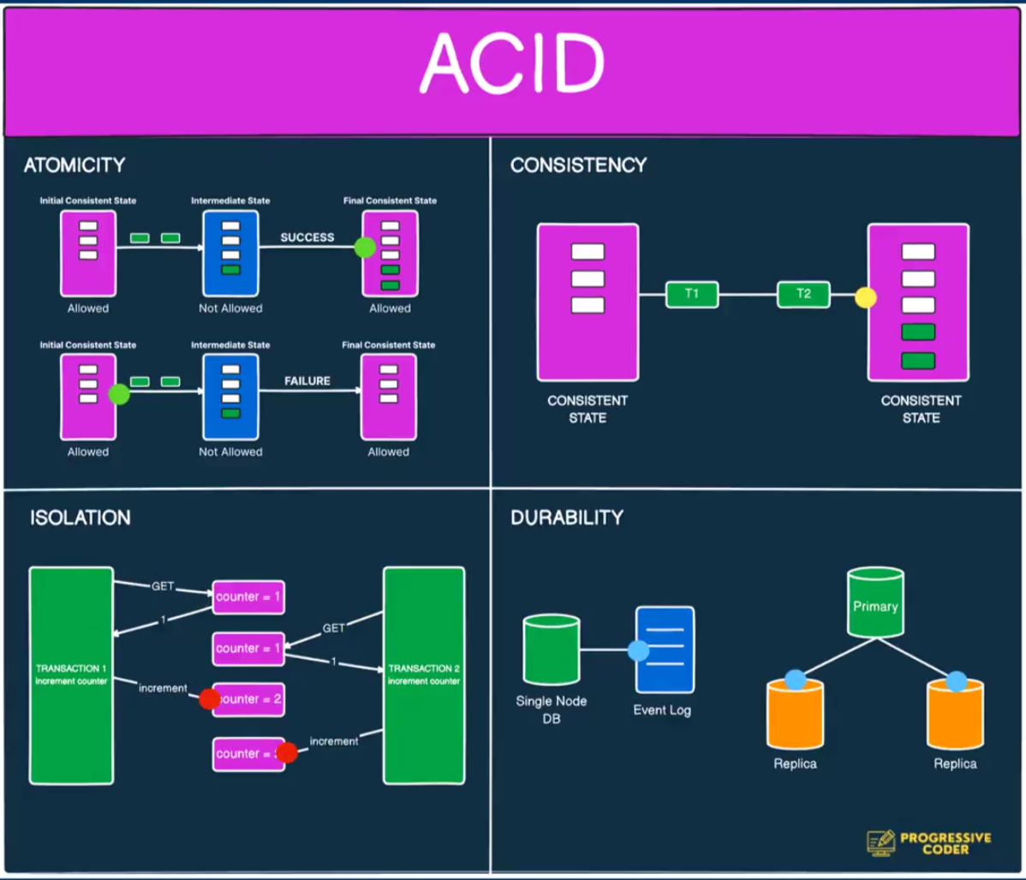
Если вы работаете с базами данных, важно знать об ACID:
-Атомарность (A): все операции транзакции либо выполняются полностью, либо не выполняются вообще. Промежуточные состояния недопустимы.
-Согласованность (C): состояние базы данных должно оставаться корректным до и после транзакции. Это зависит от логики приложения.
- Изоляция (I): одновременные транзакции не должны влиять друг на друга. Уровни изоляции варьируются: Read Uncommitted, Read Committed, Repeatable Read, Serializable.
- Долговечность (D): данные сохраняются даже при сбоях системы (аппаратные ошибки, краш базы). Это достигается с помощью журналов или репликации.
ACID гарантирует надежность и согласованность работы с базой данных
ACID – набор требований к БД
14

Slide 55
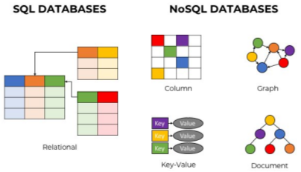
Виды баз данных. Типы СУБД
Реляционные
Ключ-значение
Документо-ориентированные
Базы данных временных рядов
Графовые базы данных
Поисковые базы данных (Search Engines)
Объектно-ориентированные базы данных
RDF (Resource Description Framework)
Wide Column Stores
Мультимодальные СУБД
Native XML СУБД
GEO/GIS (пространственные) и специализированные СУБД
Event СУБД (баз данных переходов состояний)
Контентные СУБД
Навигационные (Navigational) СУБД
Векторные базы данных

Slide 56

Типы СУБД

Slide 57


Реляционные базы данных
Наиболее известными реляционными базами данных являются Open Source проекты PostgreSQL, MySQL и SQLite, а также проприетарные решения Oracle, Microsoft SQL Server и IBM Db2Relational.
Стоит заметить, что реляционные базы бывают с хранением данных по строкам (PostgreSQL) и по столбцам/колонкам (ClickHouse, Vertica). Колоночные/столбцовые базы лучше подходят для аналитики, в то время как ориентация на строки лучше подходит для транзакционных нагрузок.

Slide 58
Отечественные реляционные СУБД
Из отечественных игроков можно выделить
Postgres Pro - доработанный под корпоративные задачи PostgreSQL.
Jatoba - как и вариант выше, основана на PostgreSQL.
Квант-Гибрид - еще один вариант PostgreSQL.
Ред - СУБД на базе Interbase/Firebird
ProximaBD - на основе PostgreSQL.
Arenadata DB - корпоративное решение на основе Greenplum
YDB - serverless решение от Яндекса. Это Open Source продукт, который доступен в том числе как для on-premise инсталляций, так и как управляемый сервис с dedicated/serverless моделью потребления..
Реляционные базы закрывают широкий спектр задач, начиная от транзакционных баз и заканчивая аналитическими, но не являются “серебряной пулей” для всех задач. Рассмотрим другие виды базы данных.

Slide 59

Key-value (ключ значение) базы данных
Тип баз данных Key-value предназначен для осуществления быстрых, почти мгновенных запросов для таких задач как кэш, отображение баланса и т.д.. Высокая скорость осуществляется за счет хранения данных по принципу ключ-значение, и в большинстве случаев благодаря работе в оперативной памяти.
Из отечественных СУБД здесь следует отдельно выделить Tarantool, распространяемый под лицензией Упрощенная BSD и имеющий отдельную версию для крупных корпоративных клиентов.
В Tarantool реализована гибридная схема данных:
key-value, документно-ориентированная, реляционная и пространственная.
Словари содержат коллекцию объектов или записей, а объекты содержат множество различных полей, каждое из которых содержит данные. Записи хранятся и извлекаются с использованием ключа, который однозначно идентифицирует запись и используется для быстрого поиска данных. Основным применением является ускорение отображения данных для конечных пользователей и снижение нагрузок, в том числе I/O на инфраструктуру организаций. Наиболее известными и широко используемыми Key-Value решениями являются Redis и Memcached.

Slide 60

Документо-ориентированные базы данных
Если вам нужно хранить много файлов/документов и вы не хотите задумываться (до разумных пределов, разумеется) о структуре хранения, иерархии, связях, вам может подойти одна из документо-ориентированных баз данных. Дополнительным преимуществом являются широкие возможности для масштабирования.
Документо-ориентированные базы данных созданы для хранения иерархических структур данных (документов). Основой документоориентированных СУБД являются документные хранилища, имеющие структуру дерева или леса. Деревья начинаются с корневого узла и может содержать несколько внутренних и листовых узлов. Листовые узлы содержат данные, которые при добавлении документа заносятся в индексы, это дает возможность даже при достаточно сложной структуре находить путь к искомых данных. В отличие от хранилищ типа ключ-значение, выборка по запросу к документному хранилищу может содержать части большого количества документов без полной загрузки этих документов в оперативную память.
Наиболее популярной документо-ориентированной базой данных на текущий момент является MongoDB..

Slide 61

Документо-ориентированные базы данных
Из отечественных решений, к документо-ориентированным базам данных можно отнести СУБД Енисей. И в рамках одной из модальностей к таким базам можно отнести YDB и YTsaurus.

Slide 62

Базы данных временных рядов (TSDB)
Если у вас есть упорядоченные по времени данные с временными метками, такие как метрики от инфраструктуры или данные датчиков, может быть полезно использовать одну из баз данных временных рядов (Time Series Data Base).
Принцип хранения данных в базе данных временных рядов. Как мы видим, важной особенностью является наличие столбца соответствующего времени события.
Общие характеристики баз данных временных рядов: Данные временных рядов всегда собираются на протяжении определенного периода времени. Данные из рабочих нагрузок являются новыми и записываются как вставки. Уже существующие данные не обновляются путем замены. Когда данные записываются, они автоматически назначаются последнему интервалу времени. Базы даных временных рядов часто используются для осуществления мониторинга различных метрик (будь то загрузка CPU, или показатели работы какого-либо датчика).

Slide 63

Базы данных временных рядов (TSDB)
Наиболее популярными и базами временных рядов являются Prometheus, InfluxDB, Graphite.
Grafana строит их на основе данных из СУБД временных рядов Prometheus.

Slide 64

Графовые базы данных
Если вам нужно анализировать отношения данных, их связи или просто упростить запросы с большими Join, имеет смысл использовать графовые базы данных. Данные и их связи представляются как вершины и ребра графа соответственно. Таким способом можно легко представить денежные переводы (для определения различных мошеннических схем), связи в социальной сети и граф общения между операторами сотовой сети.
Чаще всего графовые базы данных используются в финансовой сфере для выявление различных мошеннических схем, но они будут удобны и для любой другой задачи, где нужно работать со связями объектов.
Наиболее известное Open Source решение, это Neo4J, но есть и ряд других качественных альтернатив.

Slide 65

Поисковые базы данных (Search Engines)
Eсли вам необходимо осуществлять поиск большим объемам данных, особенно неструктурированным, как пример поиск по нескольким терабайтами логов, то вам может пригодиться использовать базу данных, совмещающую с функционалом хранения информации еще и функционал поиска по текстам.
Представим, что у вас есть N петабайт логов (или других текстовых данных). Обычный поиск по словам уже не подойдет, чтобы осуществить поиск и аналитику в разумное время. На помощь приходит индексирование. Если очень утрировано его рассмотреть, можно его представить следующим способом. Каждому слову/лемме/n-грамме присвоим индекс и запишем эти индексы в специальную таблицу, где строки, это документ, а в столбики это индексы. Похожая система используется для построения систем поиска плагиата, правда там чаще применяют не слова, а шинглы (индексы с наслоением). Пример генерации шинглов для дальнейшего использования в поиске плагиата

Slide 66
Поисковые базы данных (Search Engines)
Искать по индексу существенно быстрее, чем по совпадению по словам в документах. Для поиска по документам можно использовать и эмбеддинги нейронных сетей, в которых закодирован "смысл" высказываний. Но для данной задачи лучше подойдут векторные базы данных. Разумеется, современные поисковые СУБД предлагают значительно более широкий функционал. Наиболее популярны такие решения как Elasticsearch (и его версия - OpenSearch), проприетарный Splunk.

Slide 67

Объектно-ориентированные базы данных
Объектно-ориентированные базы данных представляют собой базы данных, в где информация представлена в виде объектов, как в объектно-ориентированных языках программирования. Объектно-ориентированные базы данных появились как способ нативной коммуникации кода написанного с использованием объектно-ориентированных языков с базой данных.
Объектно-ориентированные базы данных обладают следующими преимуществами:
- нет проблемы несоответствия модели данных в бд и приложении, так как в БД они сохраняются в том же виде.
- не нужно отдельно поддерживать модель данных на стороне базы данных.
- все объекты на уровне источника строго типизированы.
Сравнение объектно-ориентированной и реляционной СУБД
14

Slide 68

Пример объектно-ориентированной модели
Наиболее известной объектно-ориентированной СУБД является Db4o

Slide 69
Wide Column Stores
Wide Column Stores (расширяемые хранилища записей) — это база данных NoSQL, в которой хранение данных организовано в виде гибких столбцов, которые можно распределить по нескольким серверам или узлам базы данных, используя многомерное сопоставление для ссылки на данные по столбцам, строкам и отметкам времени.
Преимущества Wide Column Stores баз данных включают скорость выполнения запросов, масштабируемость и гибкую модель данных.
Отличием от реляционных баз данных является следующее.
Система управления реляционными базами данных хранит данные в таблице со строками, которые охватывают несколько столбцов. Если для одной строки требуется дополнительный столбец, этот столбец должен быть добавлен ко всей таблице со значениями NULL или по умолчанию для всех остальных строк. Если вам нужно запросить в этой таблице СУБД значение, которое не проиндексировано, сканирование таблицы для поиска этих значений будет очень медленным.
Wide Column СУБД имеют концепцию строк как и реляционные базы данных, но чтение или запись строки данных состоит из чтения или записи отдельных столбцов. Столбец записывается только в том случае, если для него есть элемент данных. На каждый элемент данных можно ссылаться по ключу строки, запрос значения оптимизирован так же, как запрос индекса в СУБД.

Slide 70

Wide Column Stores
Иллюстрация работы расширяемого хранилища записей
Первая модель столбца - это таблица сущностей/атрибутов/значений. Внутри каждого объекта (столбцы) есть таблица значений/атрибутов.
Концепция Wide Column СУБД позволяет строить решения для обработки действительно больших объемов данных.
Наиболее известными реализациями являются СУБД Cassandra и Hbase.

Slide 71


GEO/GIS (пространственные) и специализированные СУБД
Если вы создаете картографический сервис, или специализированное приложение использующее данные о локации, будет логично использовать специализированные СУБД под хранение и обработку данных координат.
В отличии от других видов баз данных предназначенных для хранения и обработки числовой и символьной информации, пространственные базы данных обладают возможностями работы с целостными пространственными объектами, объединяющими как традиционные виды данных (описательная часть или атрибутивная), так и геометрические (данные о положении объекта в пространстве). Пространственные базы данных, позволяют выполнять аналитические запросы, содержащие пространственные операторы для анализа пространственно-логических отношений объектов («пересекается…», «касается…», «содержится в…», «содержит…», «находится на заданном расстоянии от…», «совпадает…» и другие).
14

Slide 72

Типы СУБД

Slide 73

Модели данных

Slide 74

Наиболее популярные СУБД

Slide 75

Наиболее популярные СУБД

Slide 76


Slide 77
Облачные базы данных:
В современном мире, основанном на данных, выбор правильной базы данных имеет решающее значение и в то же время сложен. Сейчас облако предлагает больше возможностей для структурированных, полуструктурированных и неструктурированных баз данных, чем когда-либо.
Структурированные базы данных📌
Структурированные базы данных организуют данные в предопределенные схемы и модели.
Реляционные базы данных, такие как MySQL и PostgreSQL, хранят данные в таблицах со строками и столбцами.
Колоночные базы данных, такие как Amazon Redshift и Google BigQuery, также имеют структурированную модель данных, но хранят их по-другому, оптимизируя для аналитических запросов.
Преимущества:
- Эффективные SQL-запросы
- Возможность применения ограничений и валидации
- Последовательность там, где это необходимо
Примеры использования: CRM-системы, управление запасами, бухгалтерский учет, аналитика

Slide 78
Облачные базы данных:
Полуструктурированные базы данных📌
Полуструктурированные базы данных обеспечивают гибкость, храня данные без соблюдения формальной схемы. Данные часто хранятся в виде JSON или других гибких форматов.
Примеры включают в себя документные базы данных, такие как MongoDB, графовые базы данных, наподобие Neptune, широкие колоночные хранилища, такие как ScyllaDB, и хранилища ключ-значение, такие как DynamoDB.
Преимущества:
- Гибкость для изменяющихся данных
- Масштабируемость на разных серверах
Примеры использования: Электронная коммерция, ленты социальных сетей, данные IoT
Неструктурированные базы данных📌
Неструктурированные базы данных оптимизированы для хранения и обработки огромных объемов разнородных данных, таких как документы, изображения, видео. Примеры: AWS S3, Azure Blob Storage.
Преимущества:
- Хранение огромных объемов данных
- Высокая масштабируемость
Примеры использования: Медиарепозитории, управление контентом, океаны данных, журнальные данные, резервное копирование.

Slide 79

Структура данных
в СУБД

Slide 80

10 структур данных, которые делают базы данных быстрыми и масштабируемыми:
🛑 Хеш-индексы: Обеспечивают доступ к данным за O(1)O(1), сопоставляя ключи напрямую с ячейками памяти, что ускоряет точечные запросы. Идеально подходят для кэширования и баз данных в памяти.
🛑 B-деревья: Организуют данные в сбалансированных древовидных структурах, обеспечивая эффективное добавление, удаление и обработку диапазонных запросов.
🛑 Список с пропусками: Использует слоистые связанные списки для быстрого поиска, добавления и удаления данных без строгих требований к балансировке.
🛑 Memtable: Хранит недавние операции записи в памяти для быстрого доступа и выгружает их на диск по мере роста данных.
🛑 SSTable (отсортированные строковые таблицы): Поддерживают данные в виде отсортированных неизменяемых файлов, что позволяет быстро читать данные последовательно и эффективно объединять их.
Структуры данных

Slide 81
10 структур данных, которые делают базы данных быстрыми и масштабируемыми:
🛑 Инвертированный индекс: Соотносит термины с их местоположениями в документах, что ускоряет полнотекстовый поиск и поиск по ключевым словам.
🛑 Фильтры Блума: Обеспечивают вероятностную проверку принадлежности, позволяя быстро исключать неподходящие данные без точного поиска.
🛑 Битовые индексы: Представляют присутствие или отсутствие данных в виде битов, значительно ускоряя логические и аналитические запросы.
🛑 R-деревья: Используют пространственно-ориентированные древовидные структуры для эффективного поиска многомерных данных, таких как географические координаты.
🛑 Журнал записи (Write-Ahead Log, WAL): Логирует все изменения перед их применением к основной базе данных, обеспечивая устойчивость к сбоям и быстрое восстановление
Структуры данных

Slide 82

Структуры данных
Структуры данных, которые делают базы данных быстрыми и масштабируемыми:

Slide 83

Skiplist
Список с пропусками (англ. skip list) — вероятностная структура данных, позволяющая в среднем за O(log(n))
времени выполнять операции добавления, удаления и поиска элементов.
Список с пропусками состоит из нескольких уровней, на каждом из которых находится отсортированный связный список. На самом нижнем (первом) уровне располагаются все элементы. Дальше около половины элементов в таком же порядке располагаются на втором, почти четверть — на третьем и так далее, но при этом известно, что если элемент расположен на уровне i, то он также расположен на всех уровнях, номера которых меньше i.

Slide 84



Skiplist

Slide 85



Hash index
Хеш-табли́ца — структура данных, реализующая интерфейс ассоциативного массива, а именно, она позволяет хранить пары (ключ, значение) и выполнять три операции: операцию добавления новой пары, операцию удаления и операцию поиска пары по ключу.

Slide 86


Структуры данных, которые делают базы данных быстрыми и масштабируемыми:
SSTable и LSM Tree

Slide 87



B-Tree
Это сбалансированное дерево поиска, в котором каждый узел содержит множество ключей и имеет более двух потомков. Здесь количество ключей в узле и количество его потомков зависит от порядка B-дерева. Каждое B-дерево имеет порядок. B-дерево порядка m обладает следующими свойствами: Свойство 1: Глубина всех листьев одинакова. Свойство 2: Все узлы, кроме корня должны иметь как минимум (m/2) – 1 ключей и максимум m-1 ключей. Свойство 3: Все узлы без листьев, кроме корня (т.е. все внутренние узлы), должны иметь минимум m/2 потомков. Свойство 4: Если корень – это узел не содержащий листьев, он должен иметь минимум 2 потомка. Свойство 5:Узел без листьев с n-1 ключами должен иметь n потомков. Свойство 6: Все ключи в узле должны располагаться в порядке возрастания их значений.

Slide 88


Inverted index
Структура данных, в которой для каждого слова коллекции документов в соответствующем списке перечислены все документы в коллекции, в которых оно встретилось. Инвертированный индекс используется для поиска по текстам.
Есть два варианта инвертированного индекса:
индекс, содержащий только список документов для каждого слова,
индекс, дополнительно включающий позицию слова в каждом документе.

Slide 89

Suffix tree
В информатике суффиксное дерево (также называемое деревом PAT или, в более ранней форме, позиционным деревом ) — это сжатое дерево, содержащее все суффиксы заданного текста в качестве их ключей и позиции в тексте в качестве их значений. Суффиксные деревья позволяют особенно быстро реализовывать многие важные строковые операции.

Slide 90

R tree

Slide 91


R tree
R-дерево (англ. R-trees) — древовидная структура данных (дерево), предложенная в 1984 году Антонином Гуттманом.
Она подобна B-дереву, но используется для организации доступа к пространственным данным, то есть для индексации многомерной информации, такой, например, как географические данные с двумерными координатами (широтой и долготой).
Типичным запросом с использованием R-деревьев мог бы быть такой:
«Найти все музеи в пределах 2 километров от моего текущего местоположения».
Эта структура данных разбивает многомерное пространство на множество иерархически вложенных и, возможно, пересекающихся, прямоугольников (для двумерного пространства). В случае трехмерного или многомерного пространства это будут прямоугольные параллелепипеды (кубоиды) или параллелотопы.

Slide 92

PostgreSQL
PostgreSQL — в ТОП-3 мирового рейтинга роста популярности СУБД. Система заняла второе место по росту популярности в рейтинге (https://db-engines.com/en/blog_post/109) портала DB-Engines. Всего в исследовании рассмотрели 400+ СУБД. PostgreSQL становилась лидером по динамике роста популярности в 2017, 2018, 2020 и 2023 годах. В России популярность открытой СУБД также растет, согласно аналитике Google Trends PostgreSQL на 97% популярнее, чем Oracle; на 118% — MySQL и на 420% — MS SQL Server.
Специалисты Postgres Professional ежегодно отправляют в PostgreSQL 100+ патчей, 39 разработчиков нашей команды получат медали сообщества за работу над PostgreSQL 17.
«Востребованность PostgreSQL — результат труда тысяч разработчиков. Возможности cистемы и её мощный потенциал указывают на то, что за PostgreSQL — будущее глобальной СУБД-отрасли. В этом большая заслуга отечественных разработчиков», — отметил Олег Бартунов, генеральный директор Postgres Professional.
14

Slide 93


Slide 94
Спасибо за внимание!

